Slide 1
Step0 画面コンバージョン 単体テストの考え方
画面コンバージョンの単体テストでは、以下のテストを実施する。
テスト種類 | テスト観点
1) 共通 | 画面UI標準仕様に準拠していること、画面遷移、画面基本処理パターン、データグリッドなど、11の観点に基づき確認を行う。(※11の観点は次頁) 11の観点で評価を行い、現行画面（SilverLight）と新画面（Angular）で画面キャプチャを採取し、現・新画面で結果に差異がないことを確認する。
2) コンペアテスト
3) チェック仕様 | 各画面の概要・詳細設計書の処理仕様を元に、フロント側で実装しているチェックロジックの網羅評価を行う。フロント側のチェックロジック実装が、正しくコンバートされたことを担保する。
4) データ移送 | 各画面の概要・詳細設計書の出力編集仕様を基に、DB更新された値が 現・新画面で差異がない（更新日付など以外）ことを確認する。

Slide 2
Step0 画面コンバージョン 単体テストの考え方
１）共通テストで実施する１１のテスト観点は以下の通り。
２）コンペアテストではこの観点に基づき、現新一致を確認する。
No. | テスト観点 | 共通テスト概要
共通1 | ＵＩ標準共通 | 画面レイアウト、ガイダンスメッセージ、画面コントロールの配置、必須項目の有無、コントロールの色彩、キーフォーカス遷移、エラー時の画面動作など、画面標準テストを行う
共通2 | 画面遷移 | 画面遷移先画面（子画面）に画面遷移できることを評価する
共通3 | 画面処理基本 | 検索・新規登録・更新・削除 の 基本的な画面操作パターンを行い、処理結果がDBに反映 されていることを評価する ※現行と同等の値が同一であることを確認する
共通4 | データグリッド | 表部品の操作を行い、書式・キーフォーカス遷移など基本的に現行画面と変更がないかを 確認する（背景色、ソート、セル結合、書式など） ※セル結合に関しては、一部ヘッダ見直しが必要となるため、完全には同一にはならない
共通5 | ダウンロード | ファイル名、ファイルレイアウト、ファイル項目チェックを行う
共通6 | アップロード | 現仕様通りのファイル種別、フォーマットチェックを行い、ファイルがDBに格納される ことを評価する
共通7 | アクセスログ出力 | ログフォーマット、出力タイミングを評価する
共通8 | 性能 | 画面遷移、検索・更新・新規登録・削除処理がタイムアウトしていないこと、 現行同様の画面処理性能(TAT)が出ていること ※処理性能が劣化していないこと
共通9 | その他 | ログアウト時の挙動、セッションタイムアウトなどのテストを評価する
共通10 | ＵＩコントロール個別 | コード入力後のロストフォーカスでUIコントロールにデータがセットされることを評価する
共通11 | 子画面連携 | 子画面の遷移、情報引継ぎ、各ボタン押下時の挙動を評価する
⇒上記結果が、基本的に現行画面と同様のコンペア結果となっていることを確認する

Slide 3
Step0 画面コンバージョン 単体テストの考え方
３）チェック仕様（画面個別）テスト実施要領は以下の通り。
単体テスト仕様書は、概要・詳細設計書のチェック仕様を基に全てのチェック仕様を網羅的に評価する。
テスト仕様書作成要領は、以下の通り
①概要・詳細設計書のチェック仕様シートをコピーする
②画面チェック仕様の右側に以下の単体テスト確認項目を設けて判定結果を明記する欄を設ける
①概要・詳細設計書のチェック仕様
シートをコピーする
②画面チェック仕様の右側にチェック仕様判定結果を
追記してテスト仕様書とする
※基本的に、全てのチェック仕様を実施はするが、テストデータなどにより
どうしても評価できない項目に関しては、” ━ ” として入力することとする。

Slide 4
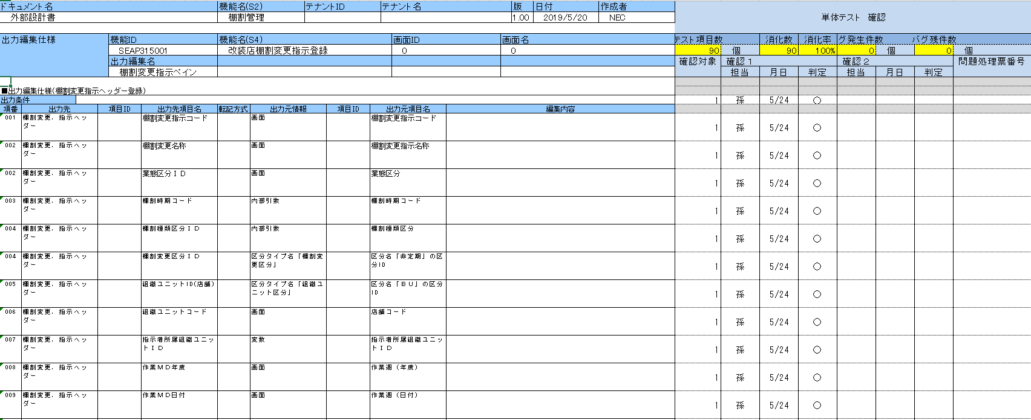
Step0 画面コンバージョン 単体テストの考え方
４）データ移送のテスト実施要領は以下の通り。
単体テスト仕様書は、概要・詳細設計書の出力編集仕様を基にデータ更新・登録結果を評価する。
テスト仕様書作成要領は、以下の通り
①概要・詳細設計書の出力編集仕様シートをコピーする
②出力編集仕様(DB)の右側に以下の単体テスト確認項目を設けて判定結果を明記する欄を設ける
①概要・詳細設計書の出力編集仕様
シートをコピーする
②出力編集仕様(DB)の右側にチェック仕様判定結果を
追記してテスト仕様書とする

Slide 5


（補足）業務コンバージョン フェーズ別成果物
各フェーズにおけるInput及びOutput(成果物)を定義する。以下フローにて、成果物を作成していく。基本的には概要設計書・詳細設計書共に最後にリバースを行う（※案件対応機能は先行で必要なら概要設計書反映必要）
シンプル
画面
FW利用
ガイド
業務AP
移植手順
実装テンプレート
UI標準
単体テスト仕様書
単体テスト標準
受入テスト仕様書
内部
結合テスト仕様書
性能テスト対象
改版
新規
新規
改版
流用
新規
流用
新規
新規
表部品
あり画面
現行
ソース
概要・詳細設計書
チェックリスト
(CDI)
UI標準
チェックリスト
コンペア
テスト 仕様書
ソース
参考
新規
新規
新規
新規
性能テスト仕様書
実装テンプレート
べしべからず集
コーディング規約
デザイナ
画面UI
(HTML/CSS)
新規
新規
改版
新規
画面単体での
動作確認
新旧コンペア
画面・バッチ連携
帳票連係動作確認
画面間遷移コンペア
負荷テスト
概要
設計
詳細
設計
製造
単体テスト
受入
テスト
内部結合
テスト
外部
結合・
総合
性能
テスト
受入
テスト
(業務運用)
最後に反映
概要・詳細
設計書
ソース
ソース
レビュー
記録表
単体テスト仕様書
コンペアテスト 仕様書
単体テスト兼コンペアテスト結果報告書
単体テストレビュ
記録表
内結テスト仕様書
受入テスト結果
内部
結合テスト結果 報告書
内結テストレビュ記録表
性能テスト結果 報告書
流用
新規
新規
流用
新規
新規
新規
新規
新規
新規
新規
新規

